Slide 1
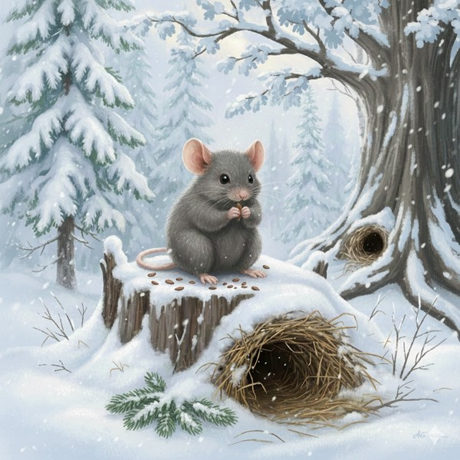
Діагностувальна робота
Диктант
І семестр
Українська мова
3 клас

Slide 2
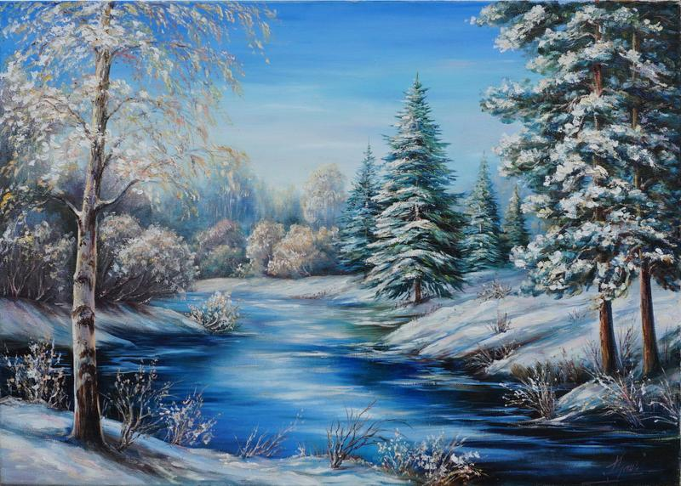
Налаштування на урок
Холодно зараз в лісах і лугах.
Холодно зайчикам, лисам, птахам.
Затишно, тепло в класі у нас.
Друзі мої, я вітаю всіх вас!

Slide 3
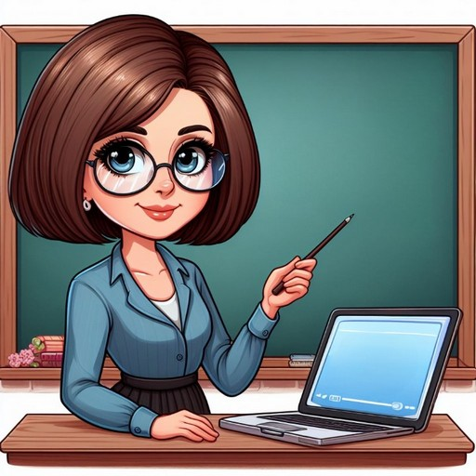
Повідомлення теми уроку
Сьогодні на уроці ми будемо писати диктант «Мишка»
Диктант – це письмова робота для перевірки грамотності, що полягає в записуванні тексту, який диктується.

Slide 4
Алгоритм виконання роботи
1. Читання тексту диктанту
2. Аналізуємо його:
написання складних слів,
розділові знаки в реченнях,
правила запису речень, абзаци
3. Слухання і запис кожного речення окремо з перевіркою після запису
4. Перевірка всього тексту після запису диктанту

Slide 5
Розгляньте ілюстрацію
Яка пора року зображена?
Кого ви бачите в центрі ілюстрації? Де сидить мишка? Що вона робить?
Що знаходиться під дубом, на вашу думку?

Slide 6
Прочитайте текст
Чому текст має саме таку назву? Запишіть текст під диктовку.
Мишка
Під старим могутнім дубом мишка вирила собі нірку. Із сухих трави­нок і моху вимостила собі кубельце.
Випав на землю перший сніг. Вилізла з нірки мишка й озирнулася. Тихо в лісі. Залізла вона на пеньок і знайшла там сухе насіннячко. Пола­сувала мишка й стала сніжком очі протирати. Потім свою шубку почис­тила. І знову в нірку. (55слів)

Slide 7
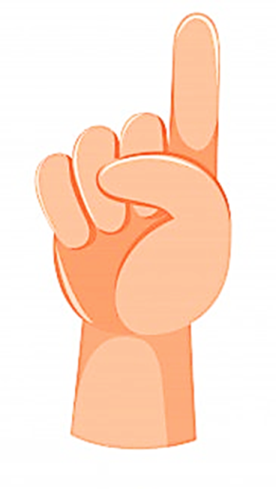
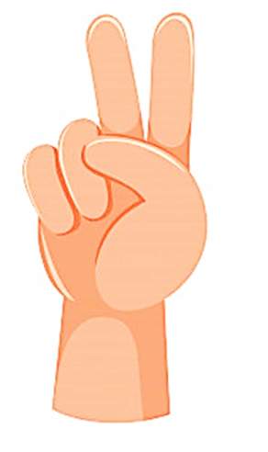
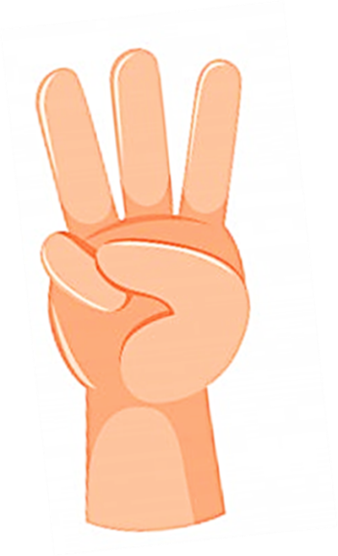


Рефлексія
Було складно!
Я трошки втомилась /втомився!
Було цікаво!
Все було легко!
У мене все вийшло

